Slide 1
Самый большой автосамосвал

Slide 2
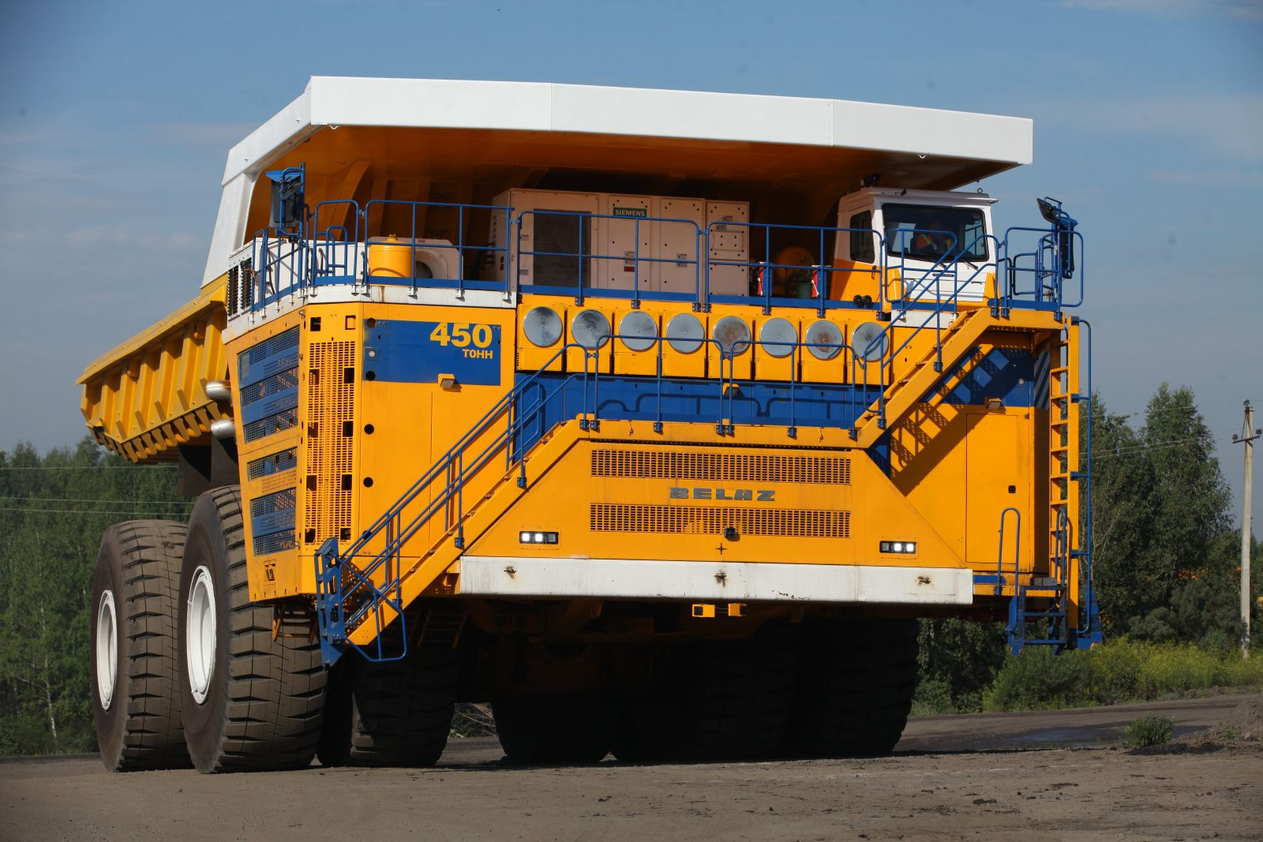
БелАЗ-75710
Среди всех самосвалов мира крупнейший удалось создать компании «БелАЗ». Его название - БелАЗ-75710. Этот «гигант» обладает грузоподъемностью четыреста пятьдесят тонн. Для сравнения можно привести следующие примеры: грузоподъемность данного самосвала сопоставима с весом трехсот автомобилей Ford Focus, весом двух с половиной китов и весом тридцати семи двухэтажных автобусов. Даже крупнейший в мире пассажирский самолет, а именно - Airbus A380, весит меньше, чем БелАЗ-75710.

Slide 3
Самосвал-рекордсмен был представлен впервые на испытательном полигоне недалеко от Минска в городе Жодино в сентябре 2010-го года и заявлен крупнейшим в мире. До этого лидерские позиции были за самосвалом БелАЗ-75601, который появился в 2007-ом году, и за произведенным в Швейцарии Liebherr T282B, который был представлен в 2003-ем году. БелАЗ-75710 оказался в Книге рекордов Гиннеса за общую массу, которая составила восемьсот десять тонн. Машина снабжена двумя дизельными двигателями. Максимальная скорость рекордного самосвала – шестьдесят четыре километра в час. Карьерный самосвал был произведен для выполнения сверхсложных работ на открытых разработках, а так же для работ в глубоких карьерах. Машина способна работать и при минус пятидесяти, и при плюс пятидесяти градусах Цельсия. Представление нового гиганта-рекордсмена приурочили к шестидесяти пятилетию завода БелАЗ. Спрос на этот самосвал высокий, что соответствует общей мировой тенденции повышенного спроса на тяжелые карьерные сверхмощные самосвалы.

Slide 4
Технические характеристики: Силовая установка — дизель-электрическая. Два дизельных двигателя MTU Detroit Diesel 16V4000 мощностью по 1715 кВт (2330 л. с.) каждый, электрогенераторы, мотор-колёса. Тяговая установка — Siemens MMT500 с двумя тяговыми генераторами, четырьмя тяговыми мотор-колёсами. Тяговый генератор — YJ177A. Мощность — 1704 кВт. Мотор-колесо — 1TB3026-0G-03, мощность 1200 кВт. Подвеска гидропневматическая. Диаметр амортизаторов — 170 мм. Два топливных бака вместимостью по 2800 л каждый. Шины — 59/80R63. Колёса — 44,00-63/50. Максимальная скорость — 67 км/ч. Расход топлива — 1300 л/100 км.

Slide 5
Оснащение БелАЗ-75710 включает систему мониторинга мёртвых зон, кондиционер, сигнализацию о приближении к высоковольтной линии, а также системы пожаротушения. Самый большой карьерный самосвал в мире предназначен для работы в сложных условиях на открытых разработках и в глубоких карьерах при температуре от -50 до +50 градусов. 8 колёс самосвала, снабженные бескамерными шинами, позволяют тяжелой машине без труда передвигаться по технологическим дорогам.

Slide 6
БелАЗ-75710 был представлен в городе Жодино, в честь 65-летия Белорусского автомобильного завода, известного во всём мире благодаря выпускаемой тяжелой технике и карьерным самосвалам. Появление самого большого грузовика в мире диктуется современными условиями, когда горнодобывающей промышленности требуется всё более тяжелая и мощная техника. В последние годы производство карьерных самосвалов сверхвысокой грузоподъёмности выросло в 2 раза и тенденция роста сохраняется. С учетом спроса на рынке БелАЗ будет выпускать около 1000 подобных машин в год.

Slide 7
В конструкцию этого автомобиля было заложено много новых для машиностроения технических решений, обеспечивших впоследствии высокоэффективную работу самосвала в условиях карьеров. Это впервые примененная в практике отечественного автомобилестроения пневмогидравлическая подвеска, обеспечивавшая высокую плавность хода как в груженом, так и в порожнем состоянии, гидромеханическая передача, которая также впервые в практике нашего машиностроения была использована для серийно выпускаемых машин, оригинальная компоновка: расположение кабины рядом с двигателем позволило получить минимальную базу и минимальные габаритные размеры и тем самым повысить маневренность машины, увеличить ее устойчивость, платформа ковшового типа позволила понизить центр тяжести и также повысить устойчивость автомобиля. Оригинальные решения по системам рулевого управления и опрокидывания платформы, оперению и другим узлам стали традиционными при создании самосвалов очередных классов грузоподъемности.

Slide 8
За основу при проектировании БЕЛАЗ-75710 принято направление на достижение надежности, компактности, существенного увеличения производительности самосвала в сочетании с выполнением требований международных и европейских стандартов по безопасности. Уникальность самосвала нового поколения БЕЛАЗ-75710 обеспечивают новые прогрессивные технические решения по целому ряду систем и узлов: - наивысшая грузоподъемность за счет применения восьми шин, - высокая маневренность за счет двух поворотных осей и оригинальной кинематики поворота, радиус поворота составляет 19,8 метра (для сравнения радиус поворота карьерного самосвала грузоподъемностью 360 тонн – 17,2 м), - устойчивость без потери плавности хода за счет ноу-хау в системе подвески (применения стоек стабилизаторов поперечной устойчивости), - высокая проходимость за счет полного привода на все колеса, - динамичная разгрузка за счет самого мощного гидропривода подъема кузова, - экономичность за счет оптимального алгоритма работы двух дизельной моторной установки, суммарная мощность силовых модулей составляет 3430 кВт или 4600 л.с., - высокая производительность, надежность и безопасность эксплуатации за счет применения «умной» электромеханической трансмиссии переменного тока с электрическими дифференциалами и противобуксовочной системой, БЕЛАЗ-75710 может преодолевать продольные затяжные уклоны дорог до 12% (кратковременные уклоны до 18%). Максимальная скорость данного самосвала может составлять до 64 км/ч. Расчётная производительность нового самосвала на 25 % выше существующих карьерных самосвалов наивысшей грузоподъёмности.

Slide 9
БелАЗ-75710 был представлен в городе Жодино, в честь 65-летия Белорусского автомобильного завода, известного во всём мире благодаря выпускаемой тяжелой технике и карьерным самосвалам. Появление самого большого грузовика в мире диктуется современными условиями, когда горнодобывающей промышленности требуется всё более тяжелая и мощная техника. В последние годы производство карьерных самосвалов сверхвысокой грузоподьёмности выросло в 2 раза и тенденция роста сохраняется. С учетом спроса на рынке БелАЗ будет выпускать около 1000 подобных машин в год.

Slide 10
Самосвал БелАЗ-75710 - первая модель в новом классе с особо большой грузоподъемностью.

